Slide 1

2.2. TÉCNICAS INSTRUCCIONALES PARA APRENDER SIGNIFICATIVAMENTE
2.2.1.El mapa conceptual
2.2.2. El diagrama UVE
2.2.3. Cmap tools software

Slide 2
Objetivos
*Conocer el potencial de los mapas conceptuales (MMCC) para el desarrollo del aprendizaje significativo (AS).El problema de los errores conceptuales.
*Elaborar un mapa conceptual (MC) sobre una parte de la materia propia de cada profesor/a.
*Utilizar los medios informáticos (Cmap Tools software), como ayuda para la presentación de los MMCC y el fomento de la creatividad

Slide 3



Slide 4
2.2.1 MAPAS CONCEPTUALES
a) Ejemplo de elaboración de los MMCC
-b) Aplicación de los MMCC
b1) Diagnosis previa
b2) Diseño de curriculum e instrucción

Slide 5
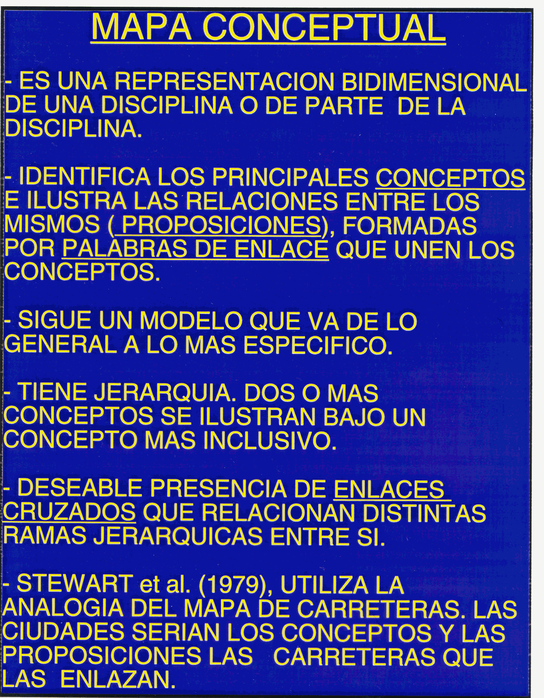

Slide 6
Instrumentos para aprender significativamente:
El mapa conceptual (1)

Slide 7
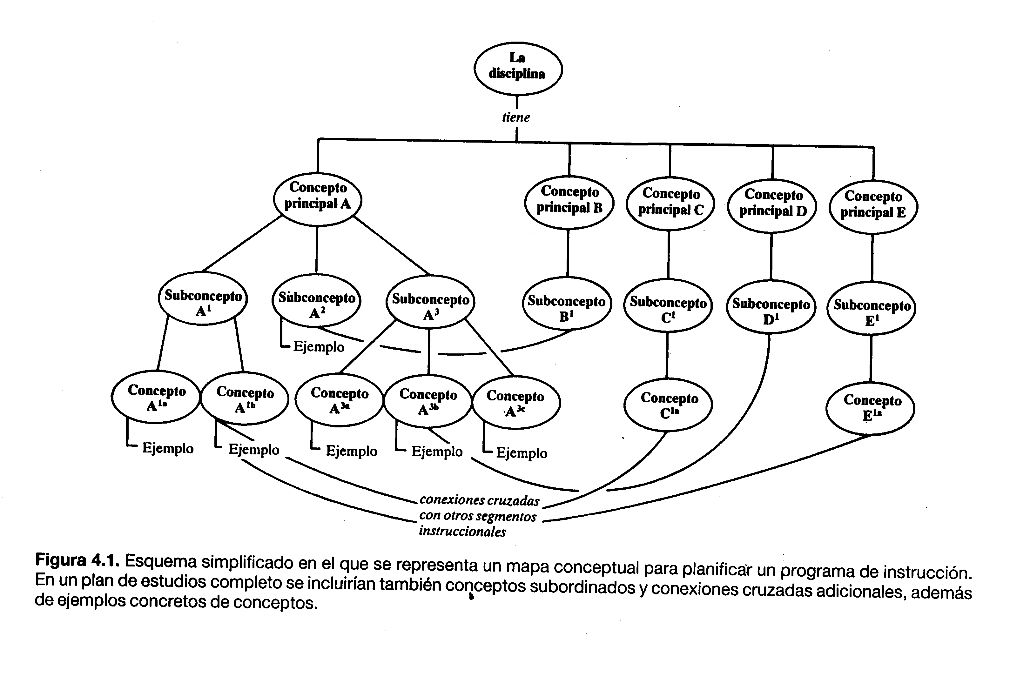

Slide 8
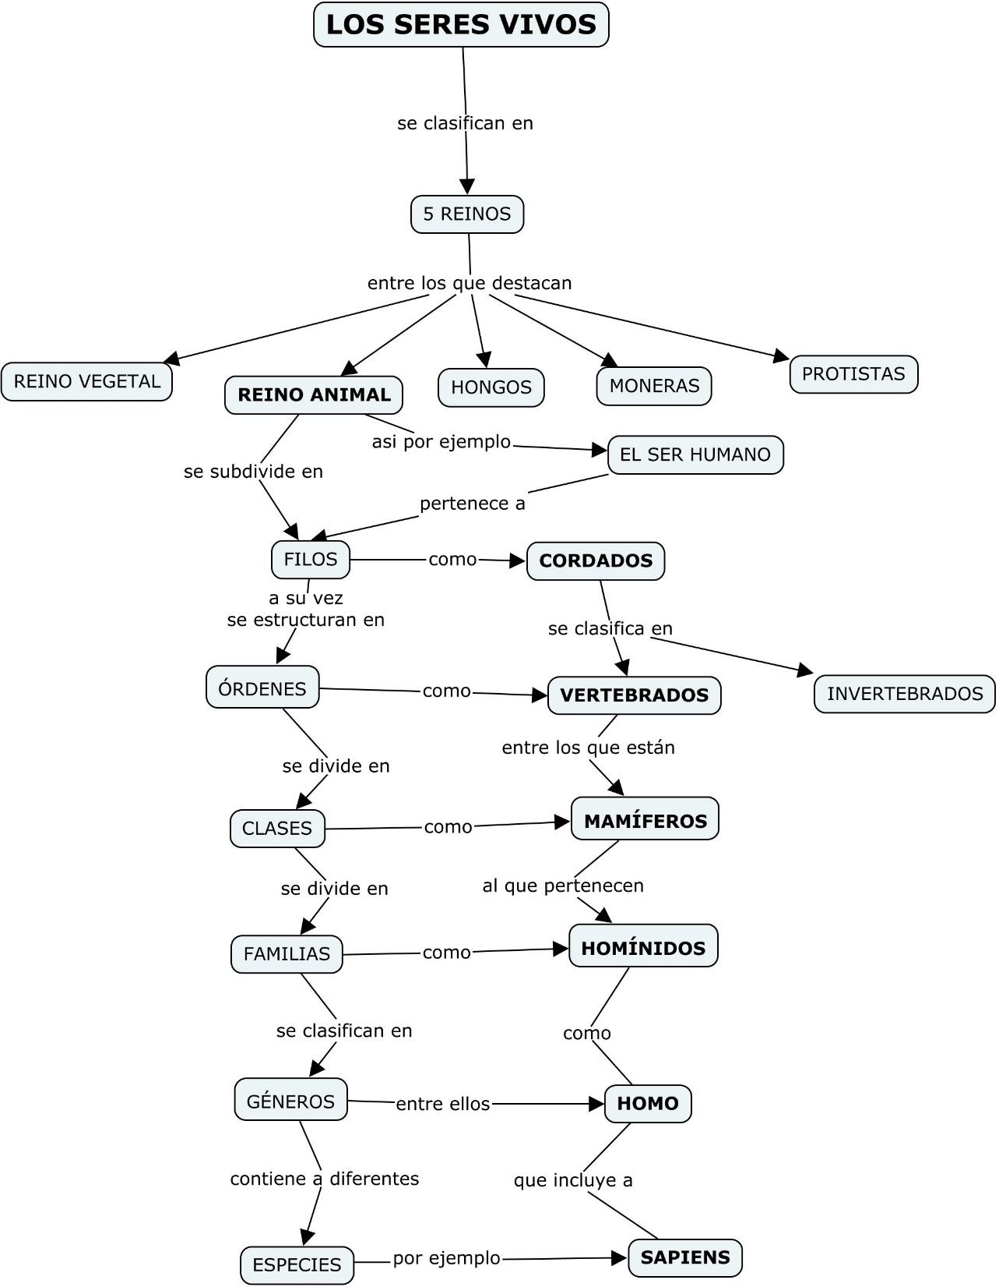

Slide 9
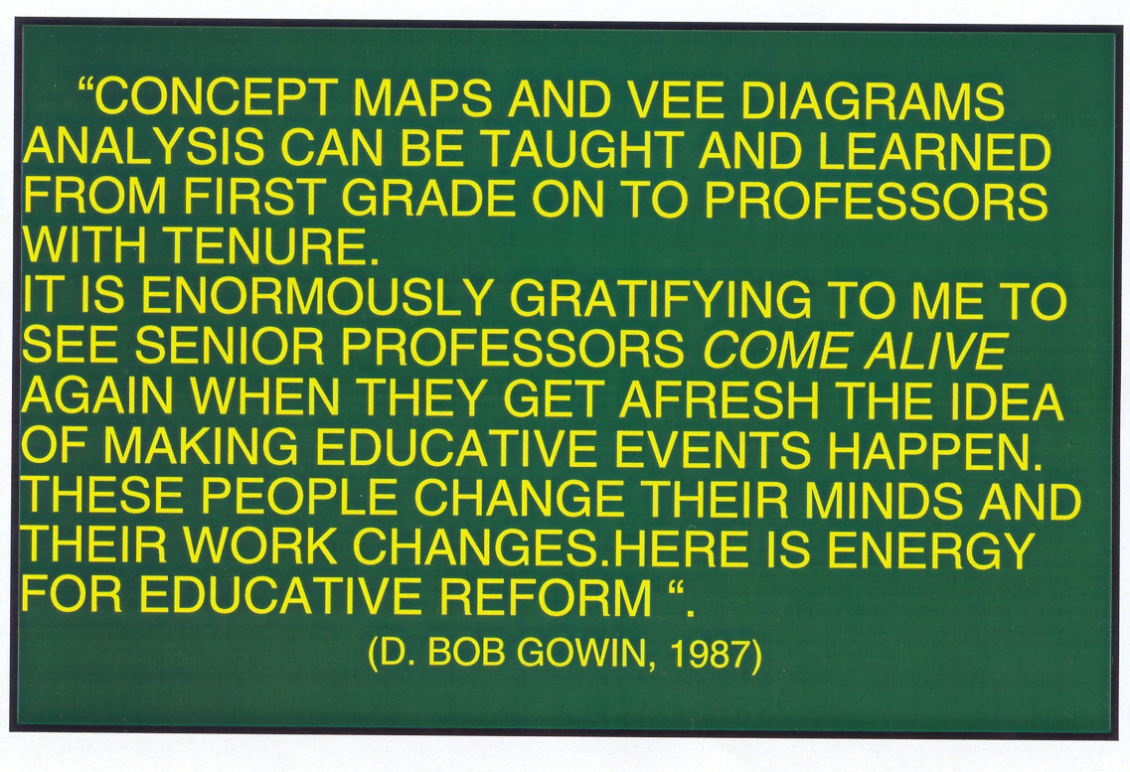

Slide 10
a) EJEMPLO DE ELABORACIÓN DE UN MAPA CONCEPTUAL.

Slide 11
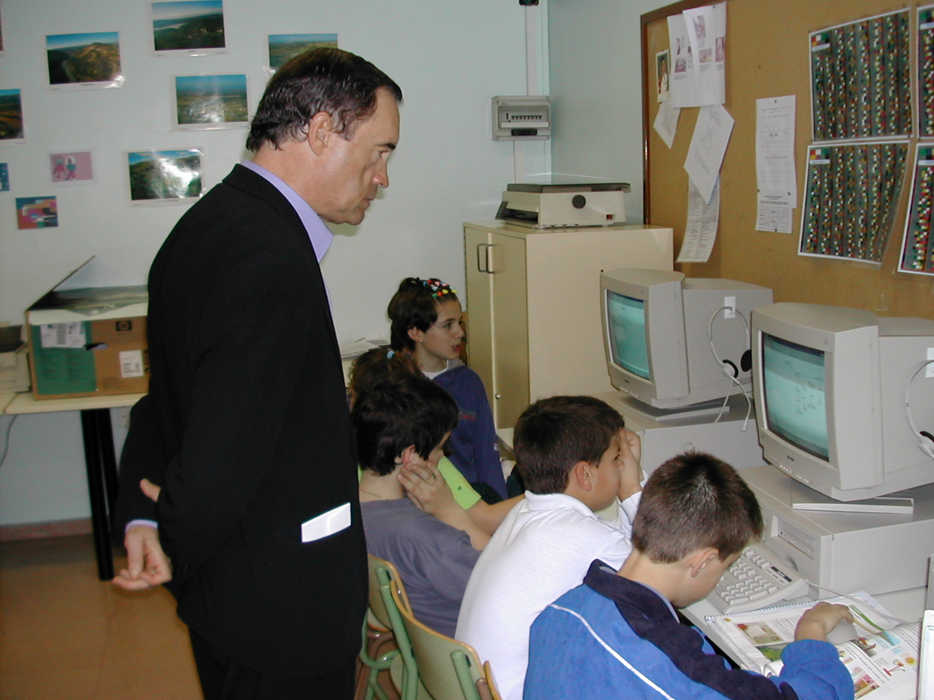

Slide 12
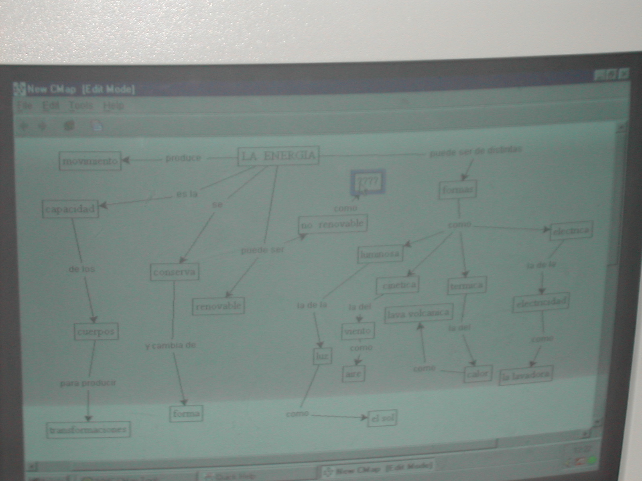

Slide 13
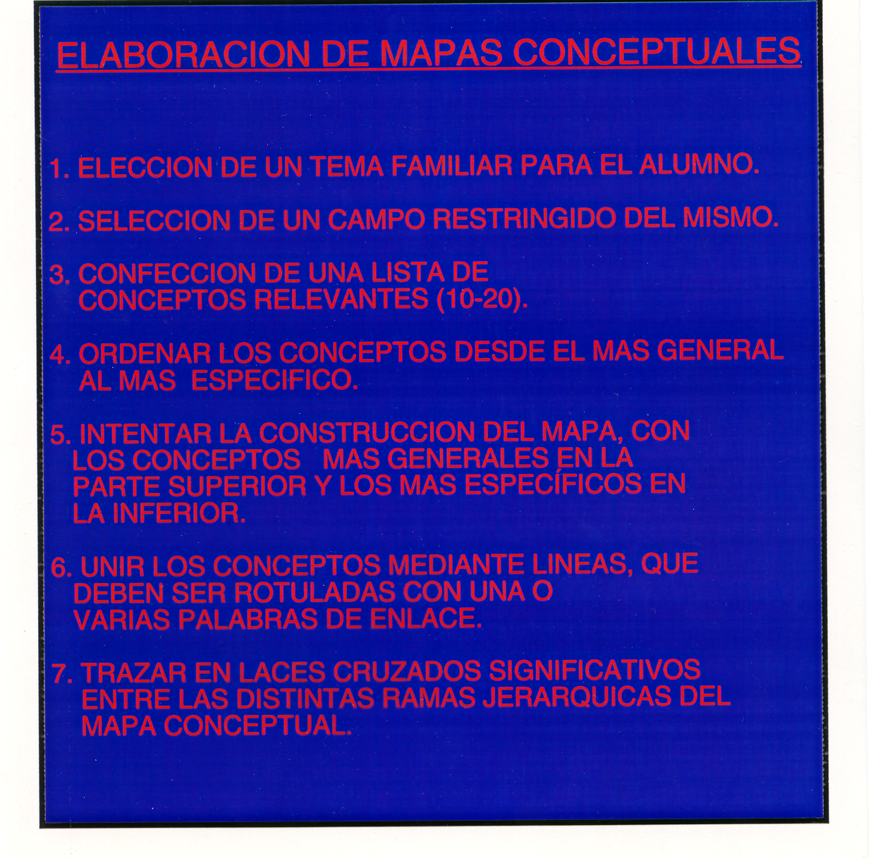

Slide 14
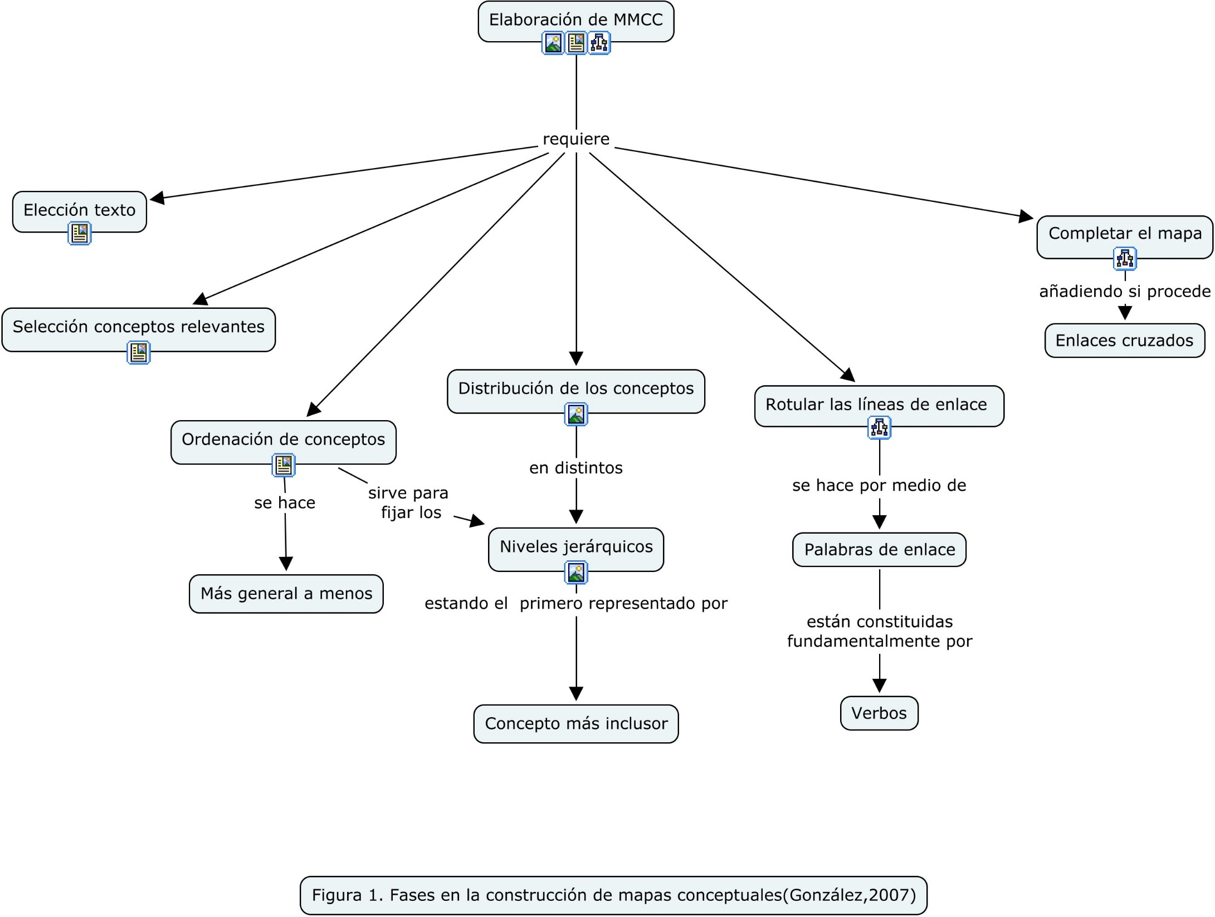

Slide 15
¿Cómo se construye un Mapa Conceptual?
Identificar los conceptos clave en un párrafo, informe de investigación, capítulo de un libro o los conceptos de un tema de un área de conocimiento y hacer una lista con ellos. El número de conceptos debería estar comprendido entre 20 y 30.
Ordenar los conceptos de la lista empezando por el más general o inclusivo (que aparecerá en la parte alta del mapa) hasta el más específico (se colocará en la parte más baja). Esta ordenación de conceptos de acuerdo con el criterio de inclusividad decreciente es a veces difícil.
Si se trabaja con un párrafo de un texto o artículo, estará limitado por los conceptos que aparecen en el mismo. Los conceptos que se añaden (propios) incrementan el valor del mapa, a través de un enriquecimiento en los significados.

Slide 16
¿Cómo se construye un Mapa Conceptual?
4. Enlazar los conceptos con líneas. Etiquetar las mismas con palabras de enlace que deberían definir la relación entre los dos conceptos para que se lean como una verdadera frase o proposición, independientemente del contexto. La conexión crea significado. Y la proposición, como unidad estructural del MC debe tener significado por sí misma.
5. Los primeros mapas tienen una simetría pobre y una presencia frecuente de secuencias lineales. Aparecen grupos de conceptos aislados, especialmente si los consideramos en relación con otros conceptos más estrechamente conectados. Puede ser útil en estos casos, y después de releer el texto, reconstruir el mapa.
6. No existe una sola forma de MC y de hecho, debe someterse como hipótesis de trabajo a contraste continuo, a repensar el mapa, a la luz de la nueva información. En la medida en que cambie la comprensión de las relaciones entre los conceptos, lo harán también los mapas siendo esta circunstancia la que da al MC su fuerza y flexibilidad. La referencia a MMCC previos puede ayudar al alumno a visualizar el proceso evolutivo de su comprensión conceptual.

Slide 17
Sugerencias prácticas para la enseñanza de los
MMCC
En la introducción de los MMCC se aconseja que el profesor haga el mapa antes de llegar a clase y entregue copias a los alumnos, dejándoles estudiar el mapa junto con la lectura o texto original.
Cuando están preparados para hacer un mapa por sí mismos, se elige una lectura corta y que contenga conceptos familiares para los alumnos.
Instruir a los alumnos en la identificación de los conceptos principales y en clasificarlos en orden de importancia e inclusividad, y elaborar el mapa de la información que ellos tienen.
En las primeras prácticas se constata la existencia de diferencias razonables entre los MMCC que desarrollan los alumnos, especialmente en cuanto al número de conceptos identificados, regla “de lo general a lo específico” y determinación del concepto más inclusivo. Tras 2-3 semanas pueden realizar MMCC muy aceptables.
Es una actividad interesante que los alumnos desarrollen un MC con el profesor en la pizarra o en el retroproyector.

Slide 18
Sugerencias prácticas para la enseñanza de los
MMCC
6. En algunos casos, puede ser interesante que la elaboración de los mapas se haga mediante grupos pequeños, de tres o cuatro alumnos.
7. A medida que los alumnos van consiguiendo una habilidad mayor en la construcción de los MMCC, el profesor debería comenzar a examinar detenidamente las líneas de conexión entre los conceptos en el mapa, ya que estas líneas representan los significados que el alumno atribuye a las relaciones entre los conceptos, aspecto clave para evaluar la comprensión de estas relaciones por parte de los alumnos.

Slide 19
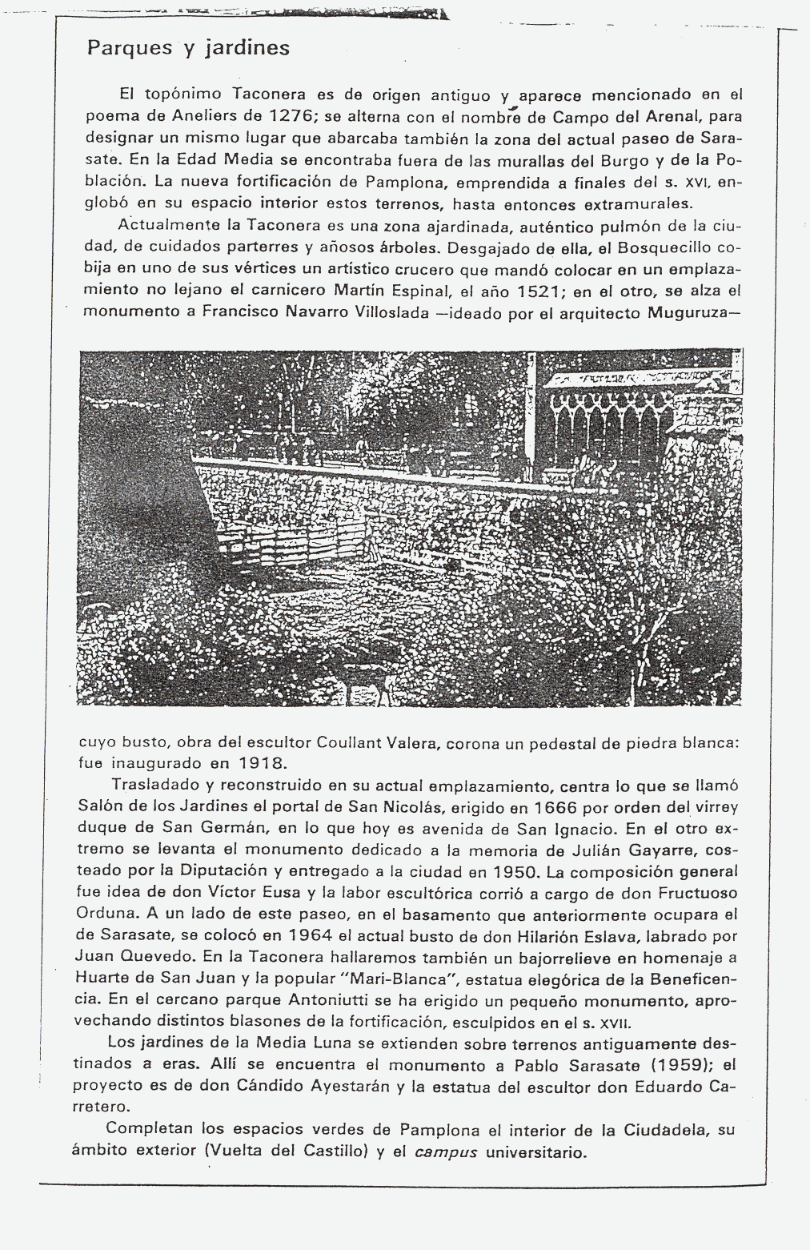

Slide 20
Parques y jardines de Pamplona. La Taconera
Figura 2. Texto escogido para la elaboración práctica de un mapa conceptual. Extraído del libro Itinerarios por Navarra.... (Floristán y cols., 1979, pág. 170).
A continuación elaboramos la lista de los conceptos más relevantes del texto. Pueden ser los siguientes, de acuerdo con el orden de aparición en el mismo
1. Parques y jardines
2. Taconera
3. Pamplona
4. Campo del Arenal
5. Paseo de Sarasate
6. Edad Media
7. Nueva fortificación
8. Extramural
9. Siglo XVI
10. Parterre
11. Bosquecillo
12. Crucero
13. Monumento
14. Portal de San Nicolás
15. Avenida San Ignacio
16. Julián Gayarre
17. Pablo Sarasate
18. Hilarión Eslava
19. Huarte de San Juan
20. Mari-Blanca
21. Antoniutti
22. Media Luna
23. Ciudadela
24. Vuelta del Castillo
25. Campus Universitario
26. Escultores
27. Años.

Slide 21
Parques y jardines de Pamplona. La Taconera
Procedemos ahora a reordenar la lista de conceptos siguiendo el criterio de más general a específico, comenzando por el más inclusivo. Estableceremos también los niveles jerárquicos correspondientes, que incluirán conceptos equivalentes, para favorecer así la distribución correcta de los mismos en el mapa conceptual. Podría ser la siguiente:
Pamplona, sería el concepto más general.
Parques y jardines. Incluiría este nivel jerárquico los siguientes conceptos:
Antoniutti,
Media Luna,
Ciudadela,
Taconera,
Vuelta del Castillo,
Bosquecillo,
Campus universitario.
Ámbito evolutivo y referentes de posición. Incluiría conceptos como:
Parterre
Avenida San Ignacio
Extramural,
Edad Media,
Nueva fortificación,
Siglo XVI
Campo del Arenal,
Paseo de Sarasate
Monumentos. Incluiría este nivel jerárquico los siguientes conceptos:
Hilarión Eslava,

Slide 22
Parques y jardines de Pamplona. La Taconera
Pablo Sarasate,
Crucero,
Mari-Blanca,
Huarte de San Juan,
Portal de San Nicolás,
Navarro Villoslada
Julián Gayarre,
Escultores. Pertenecerían a esta categoría:
Quevedo
Carretero,
Coullant Valera
Orduna
Años. Incluiríamos en esta categoría los siguientes:
1964
1959
1666,
1918
1950
Procederemos ahora a distribuir en el plano del mapa conceptual, los conceptos correspondientes a los distintos niveles jerárquicos del mismo, situando el concepto más general en la parte superior y los más específicos en la inferior(ver Figura 3)

Slide 23
Parques y jardines de Pamplona. La Taconera
A continuación comenzamos a relacionar los distintos conceptos con palabras de enlace para formar las correspondientes proposiciones. En la Figura 4 se muestra el mapa conceptual en estas primeras fases de construcción.
Finalmente la Figura 5 muestra el mapa construido, una vez establecidas completamente las palabras de enlace, e incluidos algunos enlaces cruzados, como por ejemplo los que representan cambios en la localización de los monumentos (Pablo Sarasate).

Slide 24
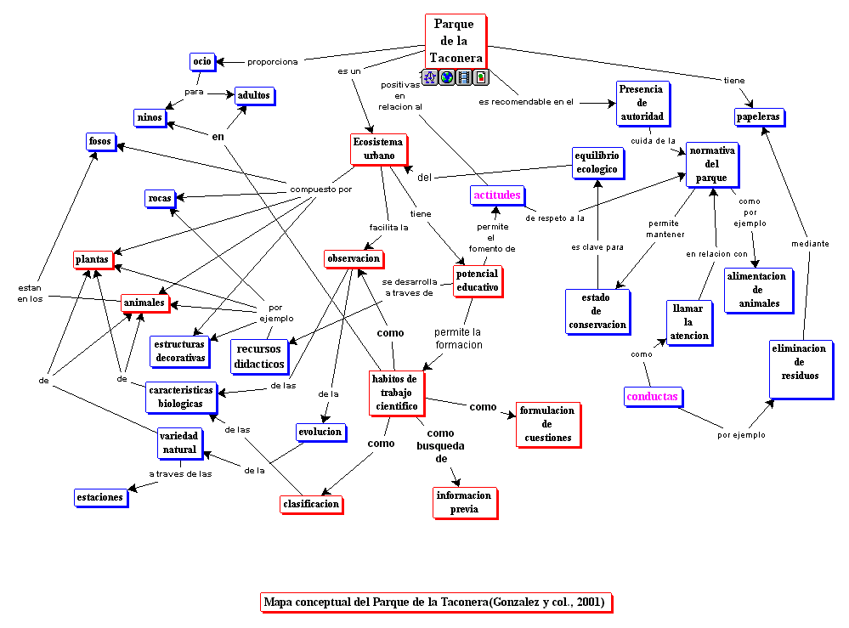
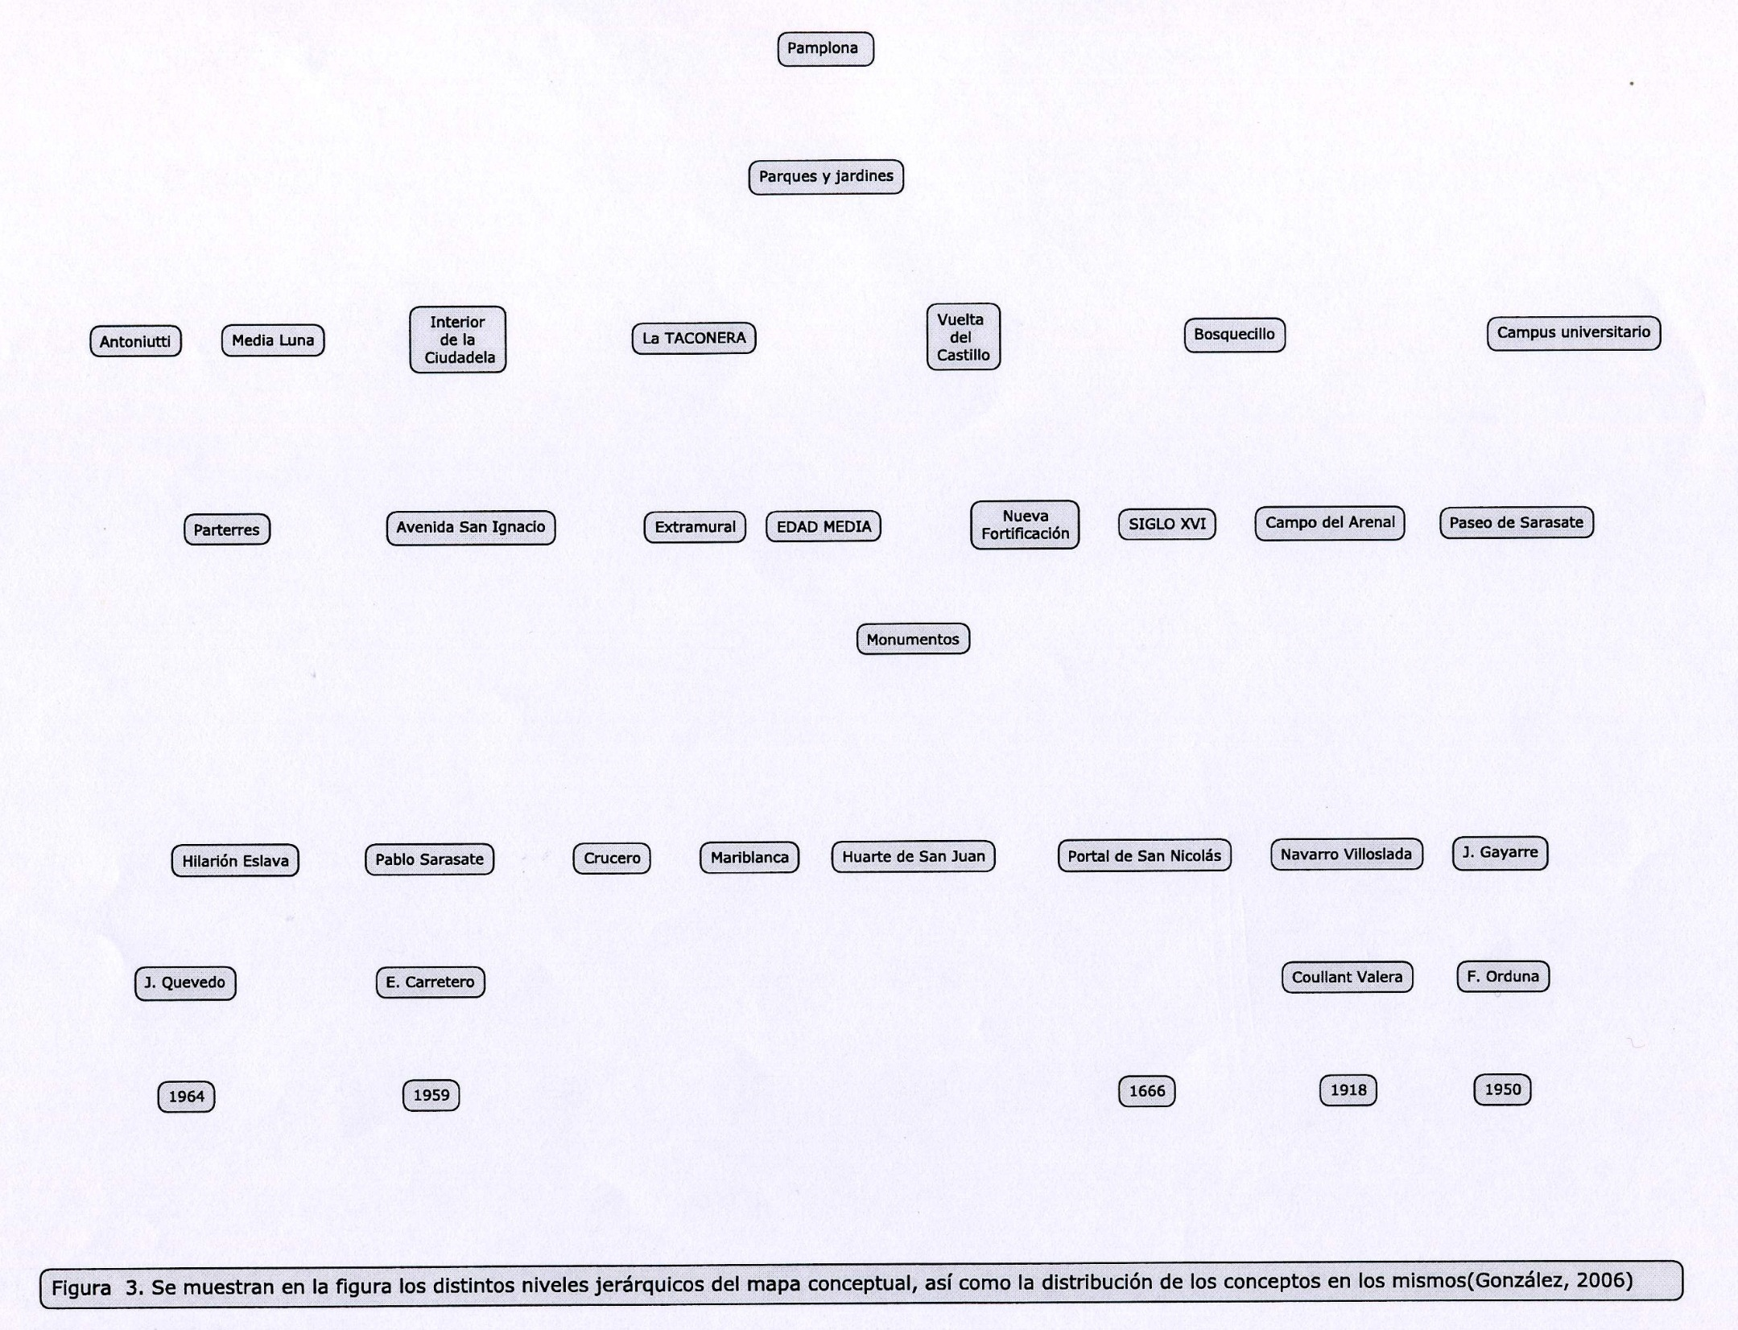

Slide 25
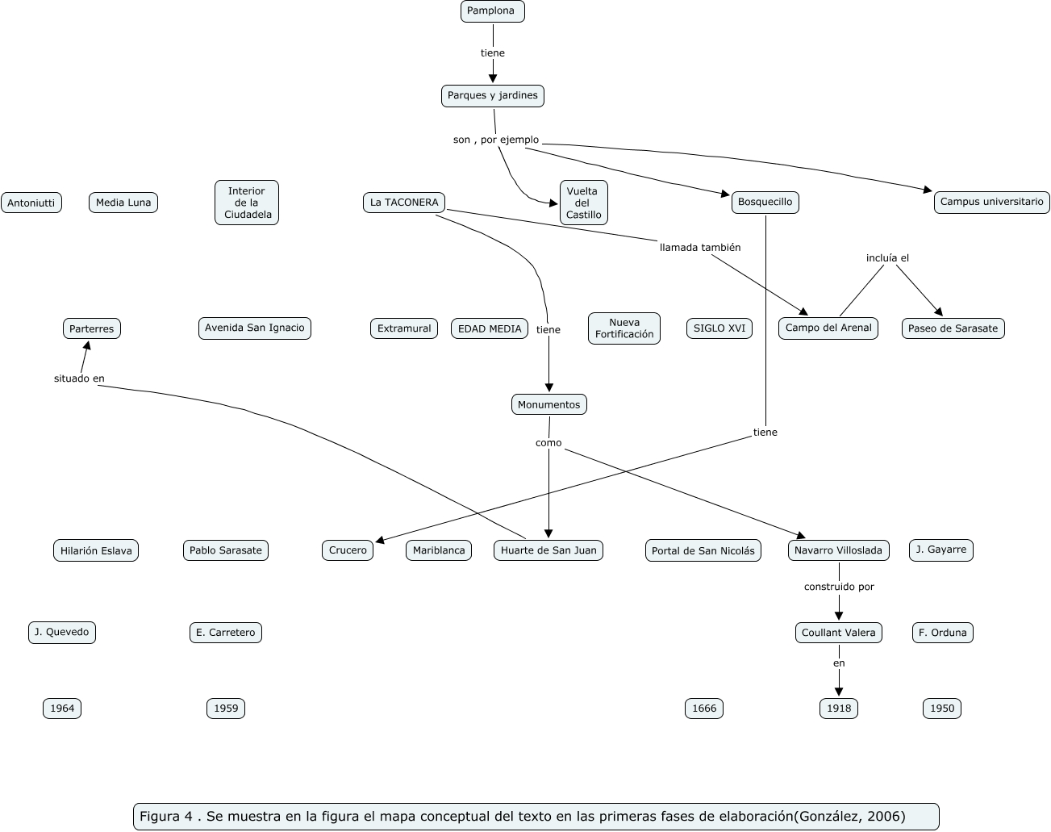

Slide 26
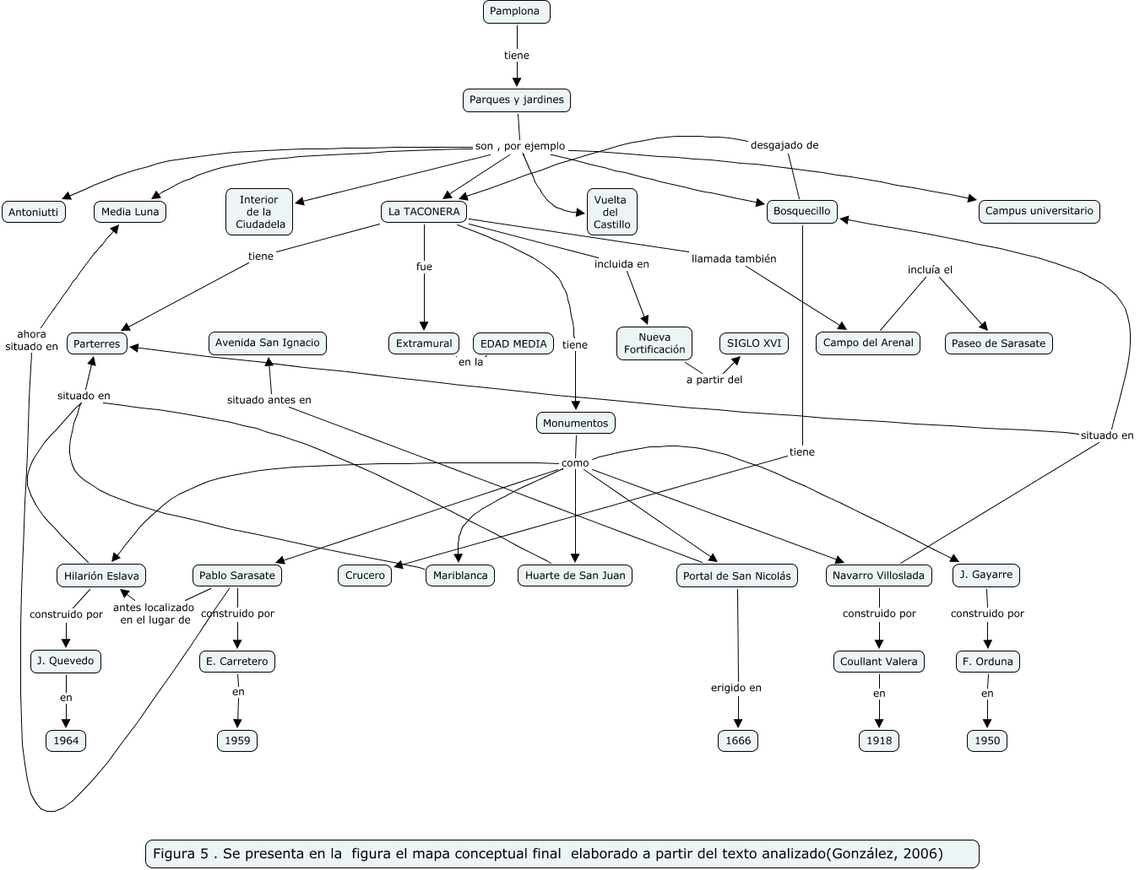

Slide 27
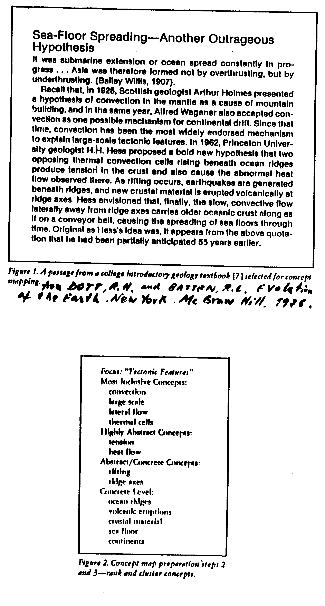

Slide 28
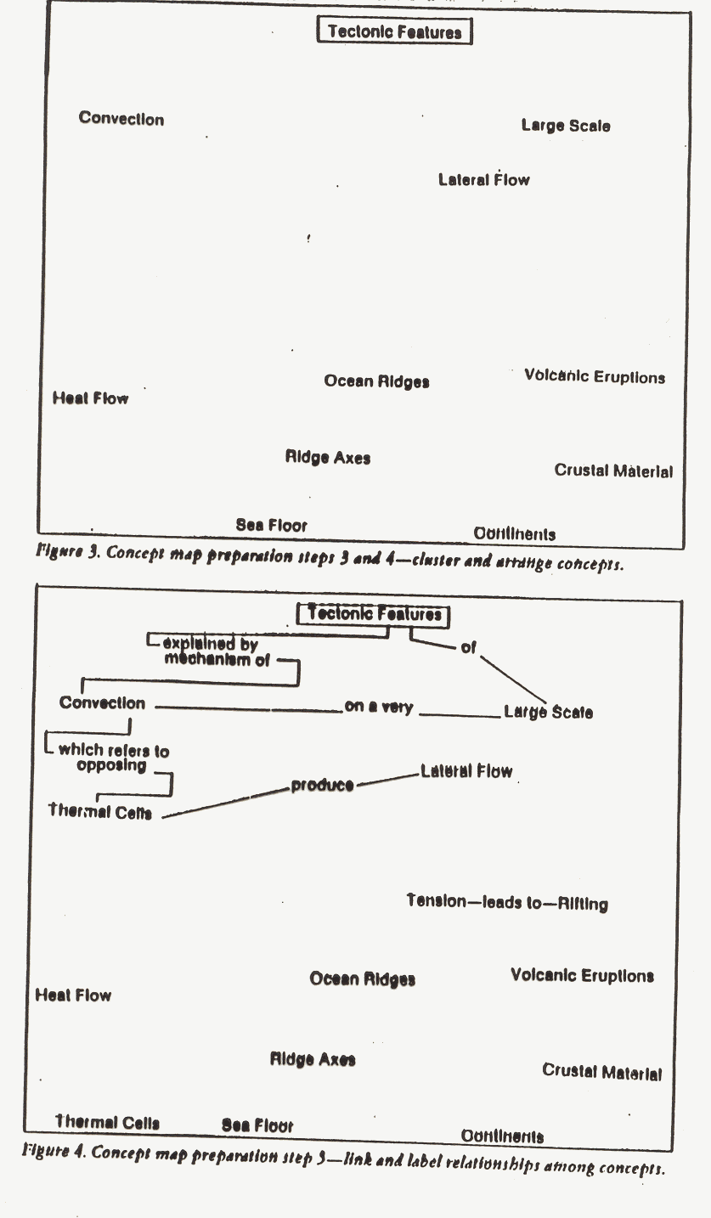

Slide 29
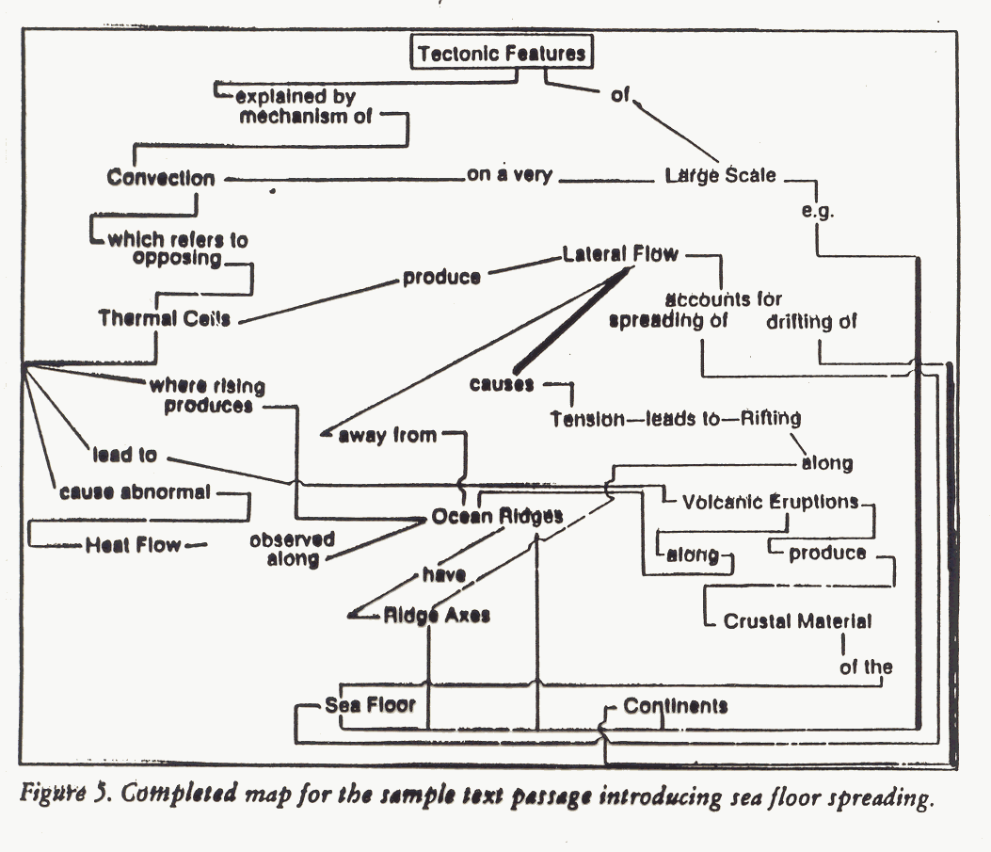

Slide 30
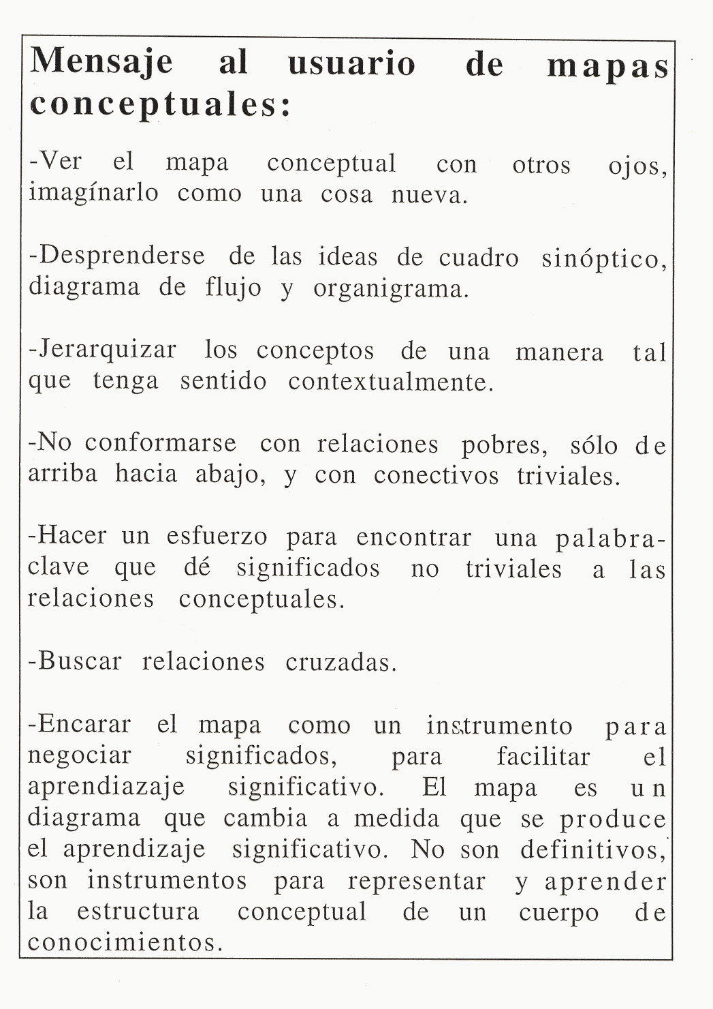

Slide 31
EL MAPA CONCEPTUAL PODRÍA DEFINIRSE COMO UN ESPEJO QUE REFLEJA NUESTRA ESTRUCTURA COGNITIVA, Y QUE VA CAMBIANDO CONFORME APRENDEMOS NUEVOS SIGNIFICADOS.
De alguna manera, sirve para representar nuestro aprendizaje

Slide 32
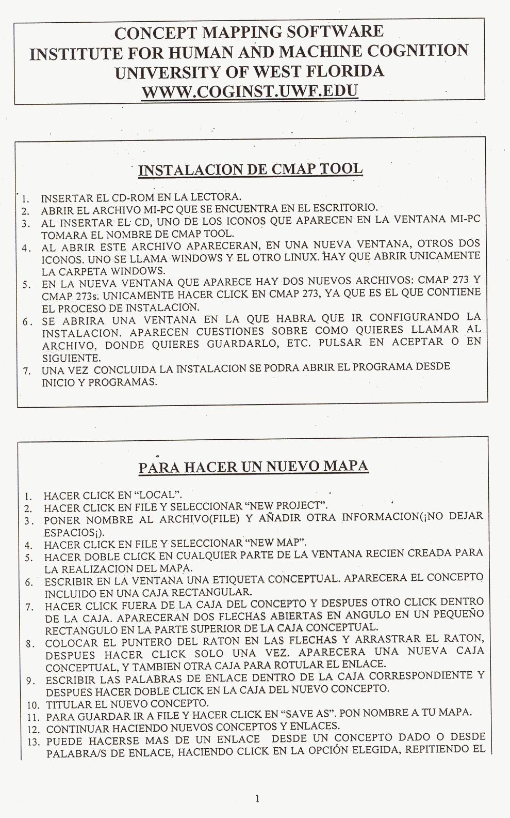

Slide 33
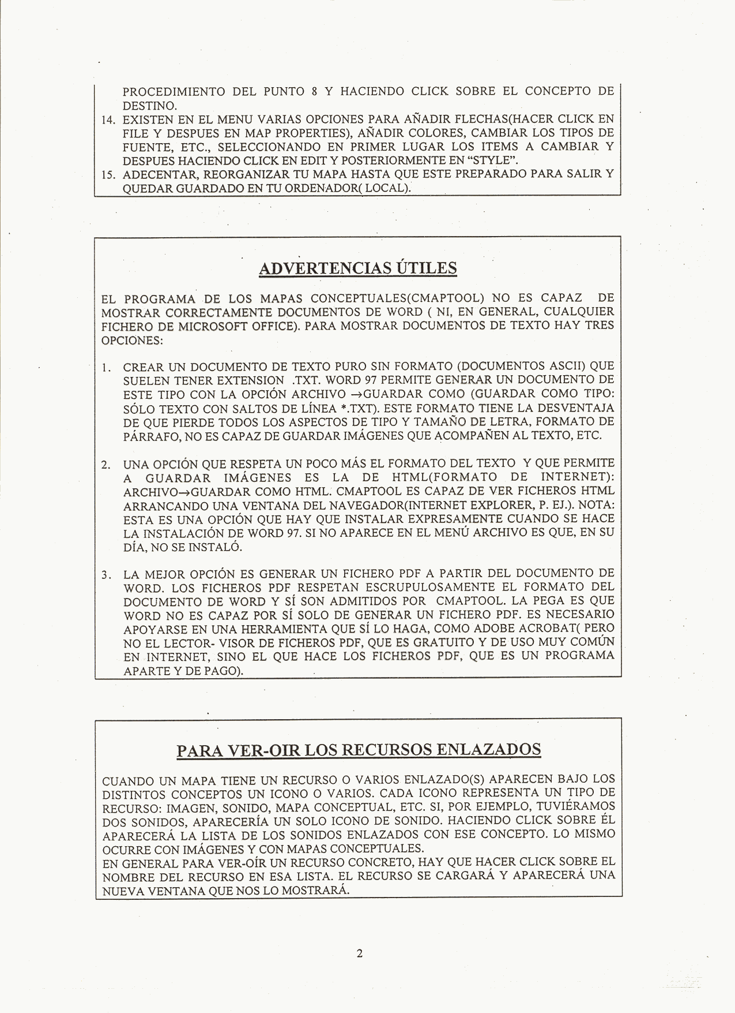

Slide 34
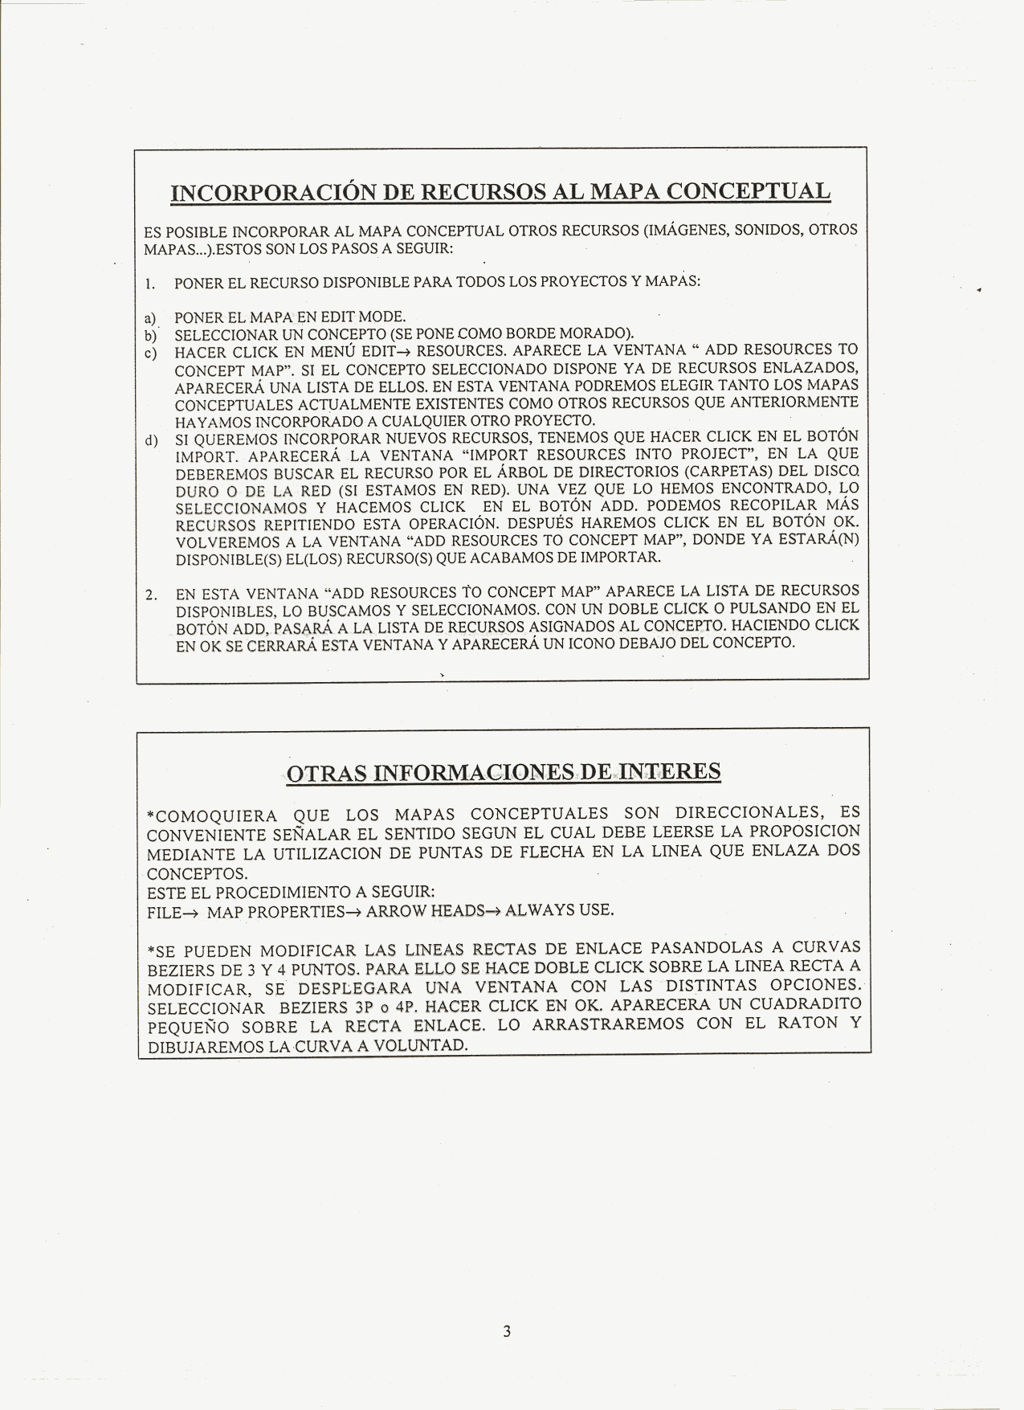

Slide 35
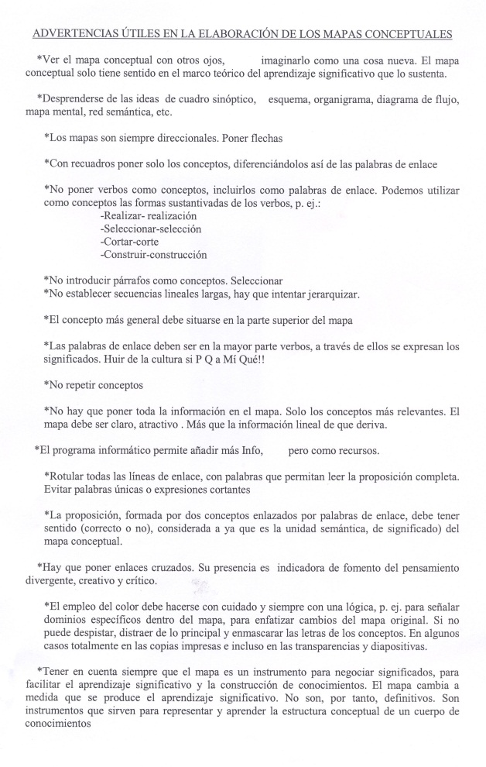

Slide 36
b) APLICACIÓN DE MMCC
b1) DIAGNOSIS DE CONOCIMIENTOS PREVIOS
b2) DISEÑO DE CURRICULUM E INSTRUCCIÓN

Slide 37
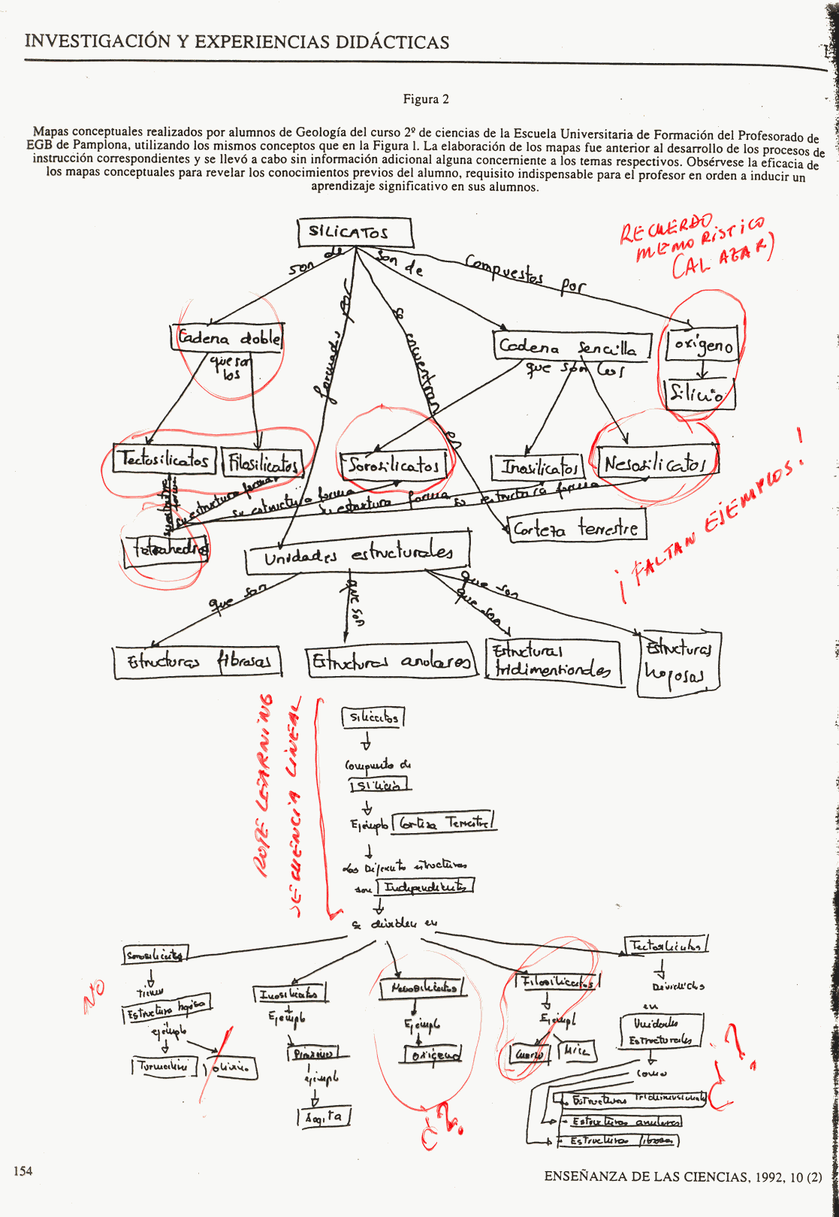

Slide 38
b) APLICACIÓN DE MMCC
b1) DIAGNOSIS DE CONOCIMIENTOS PREVIOS
b2) DISEÑO DE CURRICULUM E INSTRUCCIÓN

Slide 40
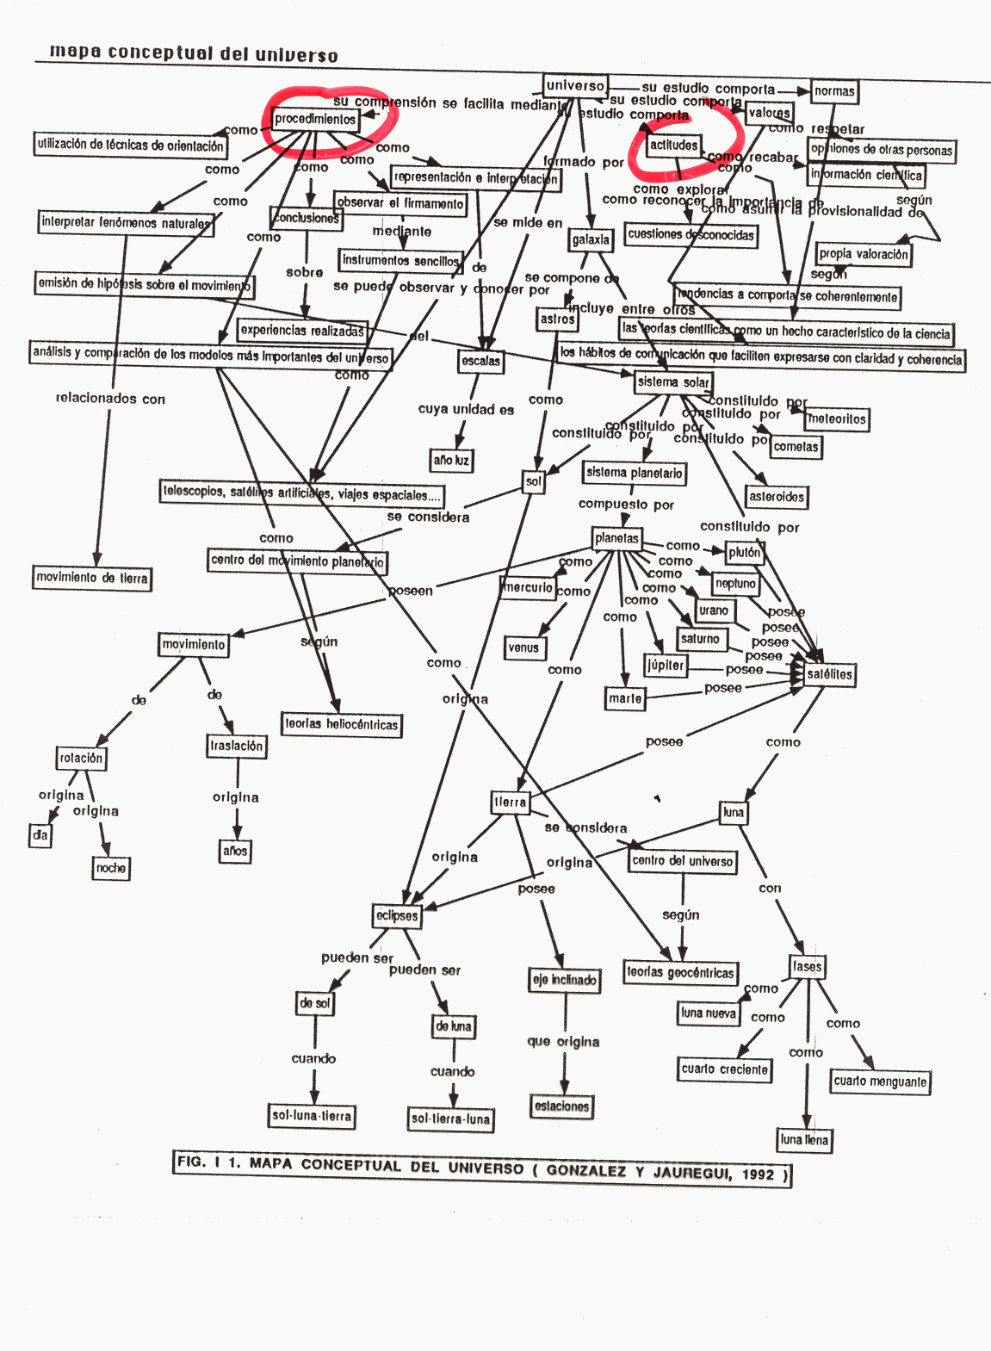

Slide 41
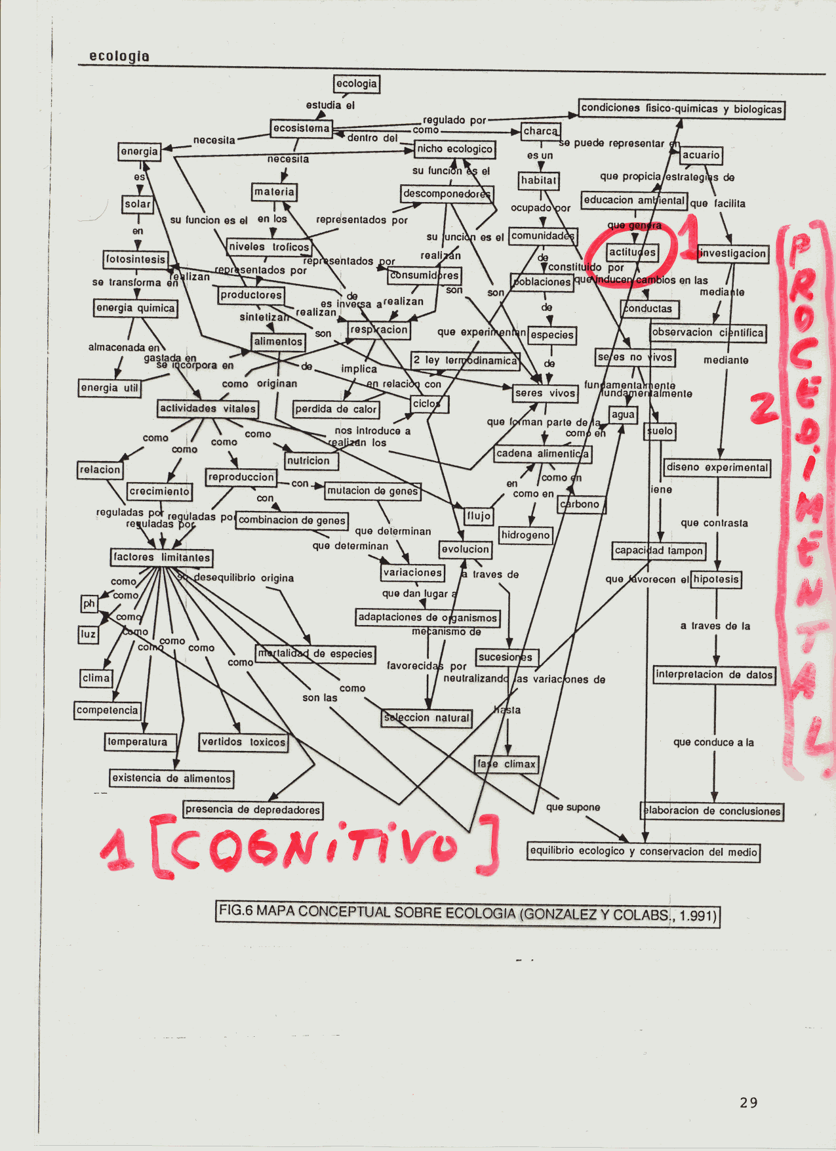

Slide 42
BIBLIOGRAFÍA

Slide 43




Slide 44




Slide 45



Slide 46

MUCHAS GRACIAS Y FELIZ APRENDIZAJE!!

